Slide 1
第6章文件与数据库编程（数据存储）

Slide 2
6.1 文件目录

Slide 3
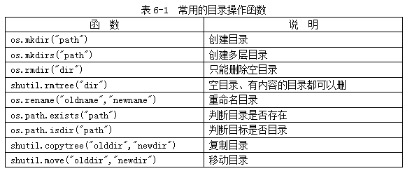
6.1.1文件目录函数

Slide 4
6.1.2 文件目录操作
1.创建文件目录
在Python中应用os模块的mkdir()函数创建文件目录，其格式如下：
os.mkdir(path)
【例6-1】创建一个名为d:\py_test的文件夹。
编写程序代码如下：
import os
os.mkdir(“d:\\py_test”)
将程序保存为ex6_5.py，运行程序，则在D盘根目录下新建py_test文件夹。

Slide 5
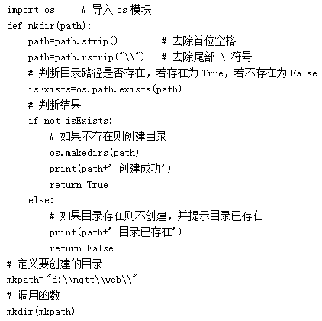
【例6-2】创建一个名为d:\mqtt\web的多层文件目录。

Slide 6
2.删除文件目录
删除文件目录的语句有两种：
（1）os.rmdir(path)
该语句只能删除空目录。
（2）shutil.rmtree(path)
该语句对于空目录或有内容的目录都可以删除。

Slide 7
【例6-3】删除例6-2所建立的“d:\mqtt”文件目录。
import shutil
import os
rmpath = "d:\\qttc"
isExists = os.path.exists(rmpath)
if isExists: # 判断要删除的文件夹是否存在
shutil.rmtree(rmpath)
print('删除文件夹 ' + rmpath + ' 成功')
else:
print('要删除的文件夹不存在！')

Slide 8
3. 复制文件目录
应用shutil模块的copytree()函数复制文件目录：
shutil.copytree(oldpath, newpath)
【例6-4】复制文件目录d:\pytest到e:\test。
import shutil
import os
oldpath = "d:\\pytest"
newpath = "e:\\test"
isExists=os.path.exists(oldpath)
if isExists:
shutil.copytree(oldpath, newpath)
print('文件夹 ' + oldpath + ' 复制到' + newpath + '成功')
else:
print('要复制的文件夹不存在！')

Slide 9
6.2 文件的读写操作

Slide 10
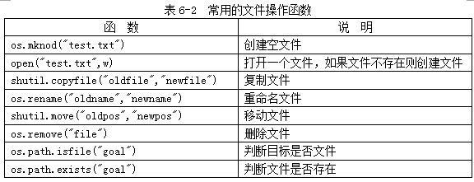
6.2.1文件操作函数

Slide 11
6.2.2 打开和关闭文件
1. 打开文件
在python中，使用open函数，可以打开一个已经存在的文件，或者创建一个新文件。打开文件时将创建一个文件对象。其一般格式为：
f = open(文件名，访问模式)
其中，f为创建的文件对象，参数“访问模式”见表6-3。
2. 关闭文件
文件操作完成之后，需要将文件对象关闭，其一般格式为：
f.close()

Slide 12
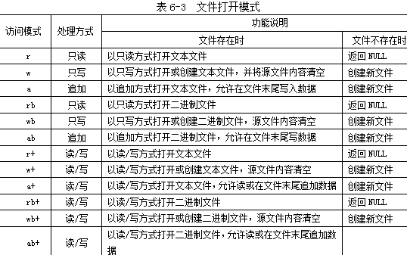

Slide 13
6.2.3 读取文件操作
1. read()函数
使用read()函数可以读取文件内容，其一般格式为：
str = f.read([b])
其中：
f为文件对象；
参数b为指定读取的字节数，如果不指定，则读取全部内容；
str为字符串，存放读取的内容。

Slide 14
【例6-5】设有文件a.txt，其文件内容为“Hello Python”，编写程序读取该文件中的内容，并显示到屏幕上。
编写程序代码如下：
import os
f = open("a.txt", "r")
str = f.read()
print(str)
f.close()

Slide 15
2. readline()函数
使用readline()函数可以逐行读取文件的内容，其一般形式如下：
str = f.readline()
【例6-6】设有文件“荷塘月色.txt”，其文件内容为:
荷塘月色
剪一段时光缓缓流淌，
流进了月色中微微荡漾，
弹一首小荷淡淡的香，
美丽的琴音就落在我身旁。
编写程序，用readline()函数逐行读取文件的内容。

Slide 16
编写程序代码如下：
import os
f = open("荷塘月色.txt", "r")
while True:
str = f.readline()
print(str)
if not str:
break
f.close()

Slide 17
3. readlines()函数
使用readlines()函数可以一次读取文件中所有行的内容，其一般形式如下：
str = f.readlines()
【例6-7】编写程序，用readlines()函数读取例6-6的“荷塘月色.txt”文件内容。
编写程序代码如下：
import os
f = open("荷塘月色.txt", "r")
str = f.readlines()
print(str)
f.close()

Slide 18
6.2.4 写入文件操作
Python通过函数write()向文件写入数据，其一般格式为：
f.write(content)
【例6-8】编写程序，新建文本文件ex6_8.txt，并向其写入文本数据。
编写程序代码如下：
import os
str = "Hello Python \n向文件写入数据"
f = open("ex6_8.txt", "w")
f.write(str)
f.close()
将程序保存为ex6_8.py，运行程序后，在当前目录下生成一个名为“ex6_8.txt”的文本文件，其内容为：
Hello Python
向文件写入数据

Slide 19
【例6-9】编写程序，在文件ex6_8.txt原数据内容之后，添加“我对学习Python很痴迷！”。
当以w模式为参数调用open()函数打开文件时，如果写入数据到文件中，新内容将覆盖文件中原有数据内容。若要在文件中追加数据，可以以a或a+模式为参数调用open()函数打开文件。
编写程序代码如下：
import os
f1 = open("ex6_8.txt", "a+")
f1.write("\n我对学习Python很痴迷！")
f1.close()
f2 = open("ex6_8.txt", "r")
str = f2.read()
print(str)
运行程序，其结果如下：
Hello Python
向文件写入数据
我对学习Python很痴迷！

Slide 20
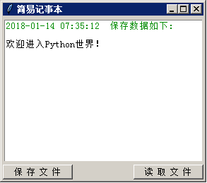
【例6-10】编写一个具有保存文件、读取文件功能的简易记事本程序。
Notes:
【例6-10】编写一个具有保存文件、读取文件功能的简易记事本程序。
编写程序代码如下：
import tkinter
import datetime
import time
import os
from tkinter import *
root = tkinter.Tk()
root.title('简易记事本')
## 保存按钮事件
def saveText():
# 在内容上方加一行 显示保存文件的时间
msgcontent = time.strftime("%Y-%m-%d %H:%M:%S",time.localtime()) +\
' 保存数据如下:\n\n'
str1 = text_msg.get('0.0', 'end')
text_msg.delete('0.0', 'end')
text_msg.insert('end', msgcontent, 'green')
text_msg.insert('end', str1)
f1 = open("book.dat", "a+")
f1.write(str1)
f1.close()
##读取按钮事件
def readText():
text_msg.delete('0.0', 'end')
f2 = open("book.dat", "r")
str2 = f2.read()
text_msg.insert('end',str2)
f2.close()
##创建几个frame作为容器
frame_left_center = tkinter.Frame(width=280, height=200, bg='white')
frame_save = tkinter.Frame(width=140, height=40)
frame_read = tkinter.Frame(width=140, height=40)
##创建需要的几个元素
text_msg = tkinter.Text(frame_left_center);
str1 = StringVar()
button_save = tkinter.Button(frame_save, text='保存文件', command=saveText)
button_read = tkinter.Button(frame_read, text='读取文件', command=readText)
#创建一个绿色的tag
text_msg.tag_config('green', foreground='#008B00')
#使用grid设置各个容器位置
frame_left_center.grid(row=1, column=0, padx=2, pady=5)
frame_save.grid(row=2, column=0,sticky='W')
frame_read.grid(row=2, column=0,sticky='E')
#frame_left_top.grid_propagate(0)
frame_left_center.grid_propagate(0)
#把元素填充进frame
text_msg.grid()
button_save.grid()
button_read.grid()
#主事件循环
root.mainloop()

Slide 21

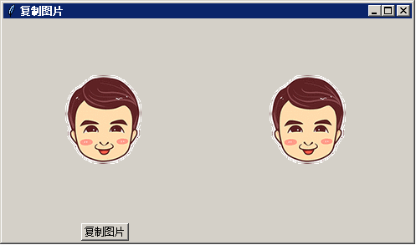
6.2.5 二进制文件的读写
以rb+或wb+模式调用open()函数打开文件，可以对二进制文件进行读写操作。
【例6-11】设有图片文件img1.gif,将其数据读出，并写入到新建的img2.gif文件中。
设计思路：首先从图片文件img1.gif中读取数据，将数据存放到变量byte中，再将存放在变量中的数据写到文件img2.gif中。
程序运行结果如下。
Notes:
编写程序代码如下：
import os
import tkinter
from tkinter import *
master = Tk()
master.title('复制图片')
# 按钮事件
def copyImage():
f1 = open("img1.gif", "rb+")
byte = f1.read()
f1.close()
f2 = open("img2.gif", "wb+")
f2.write(byte)
f2.close()
photo2 = PhotoImage(file='img2.gif')
label_2 = Label(image=photo2)
label_2.image = photo2
label_2.grid(row=0, column=1 )
photo1 = PhotoImage(file='img1.gif')
label_1 = Label(image=photo1)
label_1.image = photo1
label_1.grid(row=0, column=0 )
button_copy = tkinter.Button(master, text='复制图片', command=copyImage)
button_copy.grid(row=1,column=0)
master.mainloop()

Slide 22
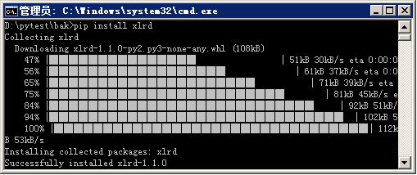
6.2.6 对Excel数据的读写操作
1. 安装 xlrd/xlwt模块
python操作Excel电子表格数据需要用到xlrd模块和xlwt模块，其中xlrd模块用于从Excel中读取数据，xlwt模块用于往Excel中写入数据。
用pip安装xlrd模块的命令如下：
pip install xlrd
用pip安装xlwt模块的命令如下：
pip install xlwt

Slide 23
2.读取EXCL表格中的数据
读取EXCL表格中的数据的主要步骤如下：
（1）导入xlrd模块
编写读取EXCL表格数据的程序，首先需要导入xlrd模块:
import xlrd
（2）打开Excel文件读取数据，创建文件对象赋值给workfile：
workbook = xlrd.open_workbook(r'd:\\pytest\\demo.xlsx')
（3）获取工作表，创建表格对象table有三种方法：
table = workbook.sheet_names() # 获取所有工作表
table = workfile.sheet_by_index(0) # 通过索引顺序获取
table = workfile.sheet_by_name('Sheet1') # 通过名称获取
（4）获取行数和列数
nrows = table.nrows # 获取工作表的行数
ncols = table.ncols # 获取工作表的列数
（5）获取指定单元格的数据，注意行和列的索引值都是从0开始
cell_A1 = table.cell(0,0).value #表格中A1位置的数据
cell_C4 = table.cell(2,3).value #表格中C4位置的数据

Slide 24
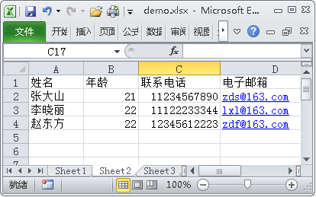
【例6-12】设有EXCL表格demo.xlsx，其中第2张电子表Sheet2的内容如图6.4所示。现读出其中的数据内容。
Notes:
编写程序代码如下：
# 导入xlrd模块
import xlrd
from datetime import date,datetime
def read_excel():
# 打开文件
workbook = xlrd.open_workbook(r'd:\\pytest\\demo.xlsx')
# 获取所有sheet
print("有数据表：")
print(workbook.sheet_names())
# 获取第2张表名
sheet2_name = workbook.sheet_names()[1]
# 根据sheet索引或者名称获取sheet内容
sheet2 = workbook.sheet_by_index(1) # sheet索引从0开始
sheet2 = workbook.sheet_by_name('Sheet2')
# sheet的名称，行数，列数
print(sheet2.name,sheet2.nrows,sheet2.ncols)
# 获取整行和整列的值（数组元素从0开始计数）
rows = sheet2.row_values(2) # 获取第3行内容
cols = sheet2.col_values(1) # 获取第2列内容
print (rows)
print (cols)
# 获取单元格内容
print (sheet2.cell(1,0).value.encode('utf-8'))
print (sheet2.cell_value(1,0).encode('utf-8'))
print (sheet2.row(1)[0].value.encode('utf-8'))
# 获取单元格内容的数据类型
print (sheet2.cell(1,0).ctype)
if __name__ == '__main__':
read_excel()
将程序保存为ex6_12.py，运行程序其结果如下:
有数据表：
['Sheet1', 'Sheet2', 'Sheet3']
Sheet2 4 4
['李晓丽', 22.0, 11122233344.0, 'lxl@163.com']
['年龄', 21.0, 22.0, 22.0]
b'\xe5\xbc\xa0\xe5\xa4\xa7\xe5\xb1\xb1'
b'\xe5\xbc\xa0\xe5\xa4\xa7\xe5\xb1\xb1'
b'\xe5\xbc\xa0\xe5\xa4\xa7\xe5\xb1\xb1'

Slide 25
3. 写入数据到EXCL表格
写入数据到EXCL表格的主要步骤如下：
（1）导入xlwt模块
import xlwt
（2）新建一个excel文件
file = xlwt.Workbook() # 注意Workbook首字母是大写
（3）新建一个sheet工作表
table = file.add_sheet('sheet name')
（4）写入数据table.write(行,列,value)
table.write(0,0,'test')
（5）保存文件
file.save('Excel_test.xls'

Slide 26
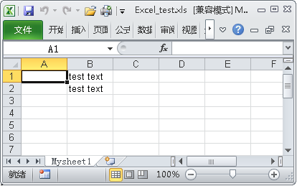
【例6-13】新建Excel表格的示例。
import xlwt
wbk = xlwt.Workbook()
sheet = wbk.add_sheet('Mysheet1')
sheet.write(0,1,'test text')
sheet.write(1,1,'test text')
wbk.save('Excel_test.xls')
运行程序后，在当前目录下生成名为Excel_test.xls的Excel文件。如图所示。

Slide 27
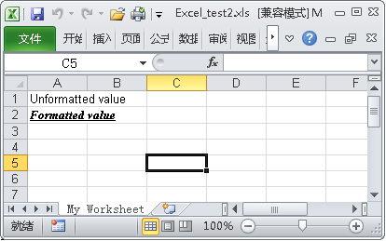
【例6-14】编写自定义风格样式的Excel表格。
import xlwt
workbook = xlwt.Workbook(encoding = 'ascii')
worksheet = workbook.add_sheet('My Worksheet')
style = xlwt.XFStyle() # 初始化样式
font = xlwt.Font() # 为样式创建字体
font.name = 'Times New Roman'
font.bold = True # 黑体
font.underline = True # 下划线
font.italic = True # 斜体字
style.font = font # 设定样式
worksheet.write(0, 0, 'Unformatted value') # 不带样式的写入
worksheet.write(1, 0, 'Formatted value', style) # 带样式的写入
workbook.save('Excel_test2.xls') # 保存文件
运行程序后，在当前目录下生成名为Excel_test2.xls的Excel文件。如图所示。

Slide 28
6.2.7 处理JSON格式数据
1. JSON数据
JSON数据值可以是一个简单的字符串（String）、数值（Number）、布尔值（Boolean），也可以是一个数组或一个复杂的Object对象。
JSON的字符串需要用单引号或双引号括起来；
JSON的数值可以整数或浮点数；
JSON的布尔值为true或false；
JSON的数组用方括号括起来；
JSON的Object对象用花括号括起来。

Slide 29
（1）用键-值对表示数据
JSON 数据的书写格式是：
键名(key) : 值(value) 。
键-值对的键名key必须是字符串，后面写一个冒号’：’，然后是值value，值value可以是字符串、数值、布尔值。
例如：
‘firstName’ : ‘John’
这很容易理解，等价于下列赋值语句：
firstName = ‘John’

Slide 30
（2） JSON对象
JSON对象可以包含多个键-值对，要求在花括号‘{ }’中书写，键-值对之间用逗号’，’分隔。
例如：
{ "firstName":"John" , "lastName":"Doe" , "age":20 }
这一点也很容易理解，等价于下列JavaScript语句：
firstName = "John"
lastName = "Doe"
age = 20
JSON对象的值也可以是另一个对象，例如：
{
"Name":"John" ,
"age": 20 ,
"hobby":"打篮球",
"friend":{"Name":"Suny" , "age":19 , "hobby":"看书"}
}

Slide 31
（3） JSON数组
JSON数组可以包含多个JSON数据作数组元素，每个元素之间用逗号’，’分隔，要求在方括号‘[ ]’中书写。
例如：
meber = [ "John" , 20 , "打篮球" ]
JSON数组的元素可以包含多个对象，例如：
employees = [
{"sid":"a1001","name":"张大山","age": 21},
{"sid":"a1002","name":"李晓丽","age": 20},
{"sid":"a1003","name":"赵志坚","age": 22}]
可以像这样访问 JavaScript 对象数组中的第一项元素:
employees[0].name;
返回的值为：张大山
也可以修改其数据：
employees[0].name = "张海山"

Slide 32
（4） JSON文件
可以将JSON格式的数据保存为一个文件，则该文件称为JSON 文件，JSON 文件的文件类型是 ".json"。
例如，将下列数据保存到文件test.json中：
{"name": "百度", "company_url": "http://www.baidu.com", "telphone": "010-59928888", "crawl_time": "2017-06-13 16:11:16"}
2. JSON模块
JSON模块是Python标准库所提供的，该模块用一种很简单的方式对JSON数据进行解析，将JSON格式数据与Python标准数据类型相互转换。

Slide 33
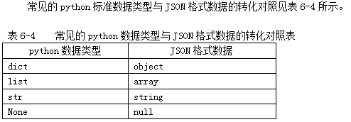
使用JSON模块时，需要使用导入模块语句：
import json
JSON模块进行编码与解码的主要方法是json.dumps()、json.loads()和json.dump()、json.load()。
json.dumps(obj)方法将JSON对象obj转换成Python的数据类型，这个过程称为编码，json.loads(str)方法将Python数据类型转换回JSON对象，这个过程称为解码。
json.dump()方法把数据写入文件中，json.load()方法把文件中的数据读取出来。

Slide 34
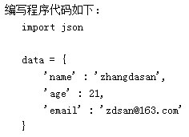
3. 读取JSON数据
【例6-15】设有JSON格式数据：
data = {
'name' : 'zhangdasan',
'age' : 21,
'email' : 'zdsan@163.com'
}
（1）将数据编码转换成Python数据类型的数据。
（2）将编码后的数据转回JSON对象，并输出对象各元素的值。
Notes:
编写程序代码如下：
import json
data = {
'name' : 'zhangdasan',
'age' : 21,
'email' : 'zdsan@163.com'
}
print('（1）编码为Python数据：')
json_str = json.dumps(data) # 编码 将数据转换为字符串
print('Python数据：',json_str)
print('字符串长度：',len(json_str))
print('\n （2）解码为JSON对象:')
json_obj = json.loads(json_str) # 解码 将字符串转换为JSON对象
j_name = json_obj['name']
获取JSON对象的元素
j_age = json_obj['age'] j_email = json_obj['email']
print(json_obj)
print('姓名：', j_name)
print('年龄：', j_age)
print('邮箱：', j_email)

Slide 36
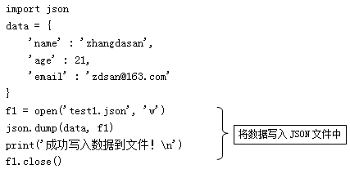
4. 读写JSON文件 使用json.dump(obj)方法可以数据写入JSON文件中，而json.load(str)方法把文件打开后，并以JSON对象的格式读取文件中的数据内容。
【例6-16】将一个JSON数据保存到test1.json文件中，然后从文件中读取数据，并显示到屏幕上。
Notes:
编写程序代码如下：
import json
data = {
'name' : 'zhangdasan',
'age' : 21,
'email' : 'zdsan@163.com'
}
f1 = open('test1.json', 'w')
将数据写入JSON文件中
json.dump(data, f1) print('成功写入数据到文件！\n')
f1.close()
f2 = open('test1.json', encoding='utf-8')
line = f2.readline()
d = json.loads(line)
读取JSON文件数据
name = d['name'] age = d['age']
email = d['email']
print(name, age, email)
f2.close()

Slide 37
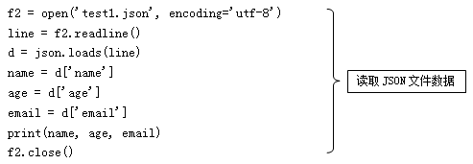


Slide 38
【例6-17】将一批JSON数据保存到test2.json文件中，然后从文件中读取数据，并显示到屏幕上。
import json
data = [
{"sid":"a1001","name":"zhangdasan","age": 21},\
{"sid":"a1002","name":"lixianli","age": 20},\
{"sid":"a1003","name":"zhaozhijian","age": 22},\
]
f1 = open('test2.json', 'w')
json.dump(data, f1)
print('成功写入数据到文件！\n')
f1.close()

Slide 39
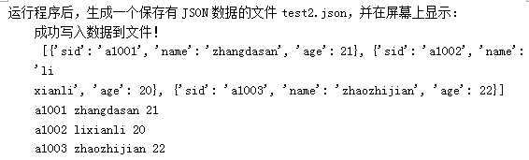
f2 = open('test2.json', encoding='utf-8')
line = f2.readline()
d = json.loads(line)
print(d)
for i in d:
sid = i['sid']
name = i['name']
age = i['age']
print(sid,name, age)
f2.close()

Slide 40
6.3 Python数据库编程

Slide 41
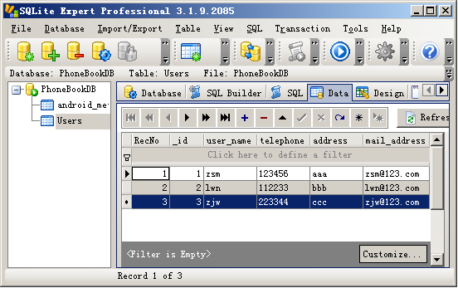
6.3.1 SQLite数据库编程
1. SQLite数据库简介
SQLite数据库是一个关系型数据库，因为它很小，引擎本身只有一个大小不到 300KB的文件，所以常作为嵌入式数据库内嵌在应用程序中。
SQLite数据库的管理工具很多，比较常用的有SQLite Expert Professional，其功能强大，几乎可以在可视化的环境下完成所有数据库操作。

Slide 42
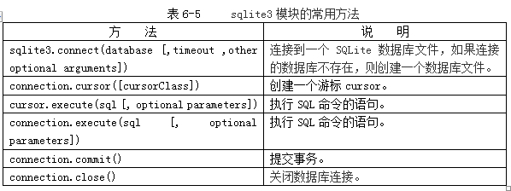
2. sqlite3模块
sqlite3模块是Python操作SQLite数据库的接口模块。在sqlite3模块中定义了一系列连接和操作数据库的方法，其常用方法见表6-5所示。

Slide 43
3. 操作SQLite数据库
（1）连接数据库
应用sqlite3模块的connect（）方法可以连接SQLite数据库文件，如果数据库文件不存在，则创建一个SQLite数据库文件。
【例6-18】创建一个名为test.db的SQLite数据库文件。
编写程序代码如下：
import sqlite3
conn = sqlite3.connect("d:/test.db")
print("connetion database successfully")
运行程序，可以看到，在d:\目录下创建了一个test.db文件，这个文件就是SQLite数据库文件。

Slide 44
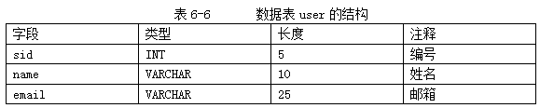
（2）创建数据表
假设在数据库test.db中，创建一个名为user的数据表，其表的结构如表6-6所示。
【例6-19】在数据库test.db中创建user数据表。
编写程序代码如下：
import sqlite3
conn = sqlite3.connect("d:/test.db")
sqlstr = "create table user (sid varchar(5) primary key, \
name varchar(10), email varchar(25))"
conn.execute(sqlstr)
print("create table successfully")
conn.close()

Slide 45
（3）添加数据记录
假设在user数据表中添加数据记录如下：
1001 张大山 zhangds@163.com
1002 李晓丽 lixli@163.com
1003 赵四方 zaoshi@163.com
【例6-20】在user数据表中，添加数据记录。
编写程序代码如下：
import sqlite3
conn = sqlite3.connect("d:/test.db")
cur = conn.cursor()
sqlstr1 = "insert into user(sid, name, email) values(1001, '张大山', 'zhangds@163.com') "
cur.execute(sqlstr1)
sqlstr2 = "insert into user(sid, name, email) values(1002, '李晓丽', 'lixli@163.com') "
cur.execute(sqlstr2)
sqlstr3 = "insert into user(sid, name, email) values(1003, '赵四方', 'zaoshi@163.com') "
cur.execute(sqlstr3)
conn.commit()
print("Records created successfully")
conn.close()

Slide 46
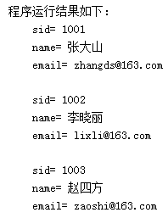
（4）查询记录
【例6-21】应用SQL命令的select查询语句显示记录。
import sqlite3
conn = sqlite3.connect("d:/test.db")
cur = conn.cursor()
sqlstr = "select * from user"
s = cur.execute(sqlstr)
for row in s:
print("sid=",row[0])
print("name=",row[1])
print("email=",row[2],'\n')
conn.close()

Slide 47

（5）修改数据记录
import sqlite3
conn = sqlite3.connect("d:/test.db")
cur = conn.cursor()
sql_update = "update user set email='zhaosf@abc.com' where sid=1003"
cur.execute(sql_update)
conn.commit()
sql_select = "select * from user where sid=1003"
s = cur.execute(sql_select)
for row in s:
print("sid=",row[0])
print("name=",row[1])
print("email=",row[2],'\n')
conn.close()

Slide 48
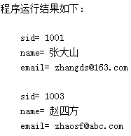
（6）删除数据记录
【例6-23】应用SQL命令的delete语句删除user表中的第二条记录。
import sqlite3
conn = sqlite3.connect("d:/test.db")
cur = conn.cursor()
sql_update = "delete from user where sid=1002"
cur.execute(sql_update)
conn.commit()
sql_select = "select * from user"
s = cur.execute(sql_select)
for row in s:
print("sid=",row[0])
print("name=",row[1])
print("email=",row[2],'\n')
conn.close()

Slide 49
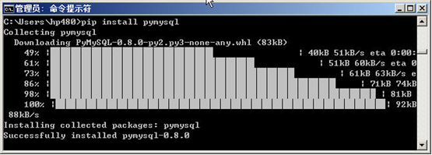
6.3.2 操作MySQL数据库
1.安装 pymysql模块
Python需要引用pymysql模块来进行MySQL数据库的操作。
在控制台命令窗口中，输入pip安装pymysql模块命令:
pip install pymysql

Slide 50
2. pymysql模块的方法
（1）pymysql.Connect()方法
pymysql.Connect()方法用于连接数据库并创建连接对象。其一般格式为
connection = pymysql.Connect( host(str), # MySQL服务器地址
port(int), # MySQL服务器端口号
user(str), # 用户名
passwd(str), # 密码
db(str), # 数据库名称
charset(str), # 连接编码
)

Slide 51
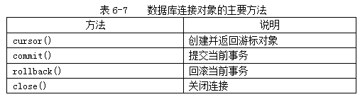
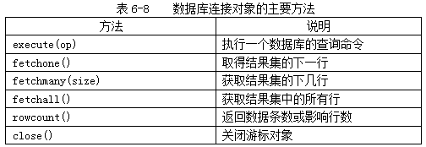
（2）数据库连接对象connection支持的方法
（3）游标对象支持的方法

Slide 52
3. Python对MySQL数据库的操作
（1）创建数据库连接对象
使用connect()方法可以创建数据库连接对象和打开数据库的连接，其方法如下：
数据库连接对象 = pymysql.connect（数据库服务器，用户名，密码，数据库名）
connect()方法返回一个数据库连接对象，通过数据库连接对象可以对数据库进行各种操作。
（2）创建游标对象
在Python中，使用游标可以执行SQL语句和查询数据。创建一个游标对象的方法如下：
游标对象 = 数据库连接对象.cursor()

Slide 53
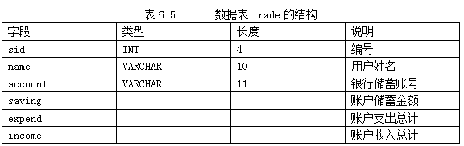
【例6-24】假设MySQL数据库服务器中有一个名为testdb的数据库，并且数据库中有一个名为trade的数据表，其数据表的结构如表6-5所示。

Slide 54
（1）创建数据表
首先在连接数据库之前，需要创建一个数据表，方便测试 pymysql 的功能。创建数据表的语句如下：
DROP TABLE IF EXISTS 'trade';
CREATE TABLE 'trade' (
'id' int(4) unsigned NOT NULL AUTO_INCREMENT,
'name' varchar(6) NOT NULL COMMENT '用户真实姓名',
'account' varchar(11) NOT NULL COMMENT '银行储蓄账号',
'saving' decimal(8,2) unsigned NOT NULL DEFAULT '0.00' COMMENT '账户储蓄金额',
'expend' decimal(8,2) unsigned NOT NULL DEFAULT '0.00' COMMENT '账户支出总计',
'income' decimal(8,2) unsigned NOT NULL DEFAULT '0.00' COMMENT '账户收入总计',
PRIMARY KEY ('id'),
UNIQUE KEY 'name_UNIQUE' ('name')
) ENGINE=InnoDB AUTO_INCREMENT=2 DEFAULT CHARSET=utf8;
INSERT INTO 'trade' VALUES (1,'张大山','18012345678',0.00,0.00,0.00);

Slide 55
（2）编写程序，实现增删改查和事务处理
import pymysql
import pymysql.cursors
# 连接数据库
connect = pymysql.Connect(
host='localhost',
port=3310,
user='woider',
passwd='3243',
db='python',
charset='utf8'
)

Slide 56
# 获取游标
cursor = connect.cursor()
# 插入数据
sql = "INSERT INTO trade (id, name, account, saving) VALUES ('%d', '%s', '%s', %.2f )"
data = (2, '李晓丽', '13512345678', 10000)
cursor.execute(sql % data)
connect.commit()
print('成功插入', cursor.rowcount, '条数据')
# 修改数据
sql = "UPDATE trade SET saving = %.2f WHERE account = '%s' "
data = (8888, '13512345678')
cursor.execute(sql % data)
connect.commit()
print('成功修改', cursor.rowcount, '条数据')

Slide 57
# 查询数据
sql = "SELECT name,saving FROM trade WHERE account = '%s' "
data = ('13512345678',)
cursor.execute(sql % data)
for row in cursor.fetchall():
print("Name:%s\tSaving:%.2f" % row)
print('共查找出', cursor.rowcount, '条数据')
# 删除数据
sql = "DELETE FROM trade WHERE account = '%s' LIMIT %d"
data = ('13512345678', 1)
cursor.execute(sql % data)
connect.commit()
print('成功删除', cursor.rowcount, '条数据')
# 事务处理
sql_1 = "UPDATE trade SET saving = saving+1000 WHERE account = '18012345678' "
sql_2 = "UPDATE trade SET expend = expend+1000 WHERE account = '18012345678' "
sql_3 = "UPDATE trade SET income = income+2000 WHERE account = '18012345678' "

Slide 58
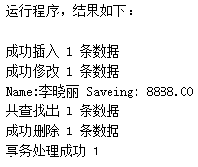
try:
cursor.execute(sql_1) # 储蓄增加1000
cursor.execute(sql_2) # 支出增加1000
cursor.execute(sql_3) # 收入增加2000
except Exception as e:
connect.rollback() # 事务回滚
print('事务处理失败', e)
else:
connect.commit() # 事务提交
print('事务处理成功', cursor.rowcount)
# 关闭连接
cursor.close()
connect.close()

Slide 59
6.4 案例精选

Slide 60
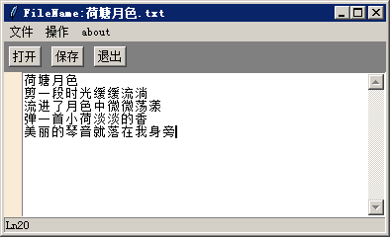
6.4.1多功能文本编辑器
【例6-25】编写一个多功能的文本编辑器。
Notes:
【例6-25】编写一个多功能的文本编辑器。
from tkinter import *
import tkinter
import tkinter.filedialog
import tkinter.colorchooser
import tkinter.messagebox
import tkinter.scrolledtext
#from Tkinter import *
#from tkMessageBox import *
#from tkFileDialog import *
import os
#创建窗体
root = Tk()
root.title('多功能文本编辑器')
root.geometry("800x500+100+100")
#定义文件名变量
filename = ''
def author():
tkinter.messagebox.showinfo('作者','sundy')
def about():
tkinter.messagebox.showinfo('关于','多功能文本编辑器\n(v1.0版)')
def openfile():
global filename
filename = tkinter.filedialog.askopenfilename(
title='打开文件', filetypes = [('Text files', '*.txt')])
if filename == '':
filename = None
else:
root.title('FileName:'+os.path.basename(filename))
textPad.delete(1.0,END)
f = open(filename,'r')
textPad.insert(1.0,f.read())
f.close()
def new():
global filename
root.title('未命名文件')
filename = None
textPad.delete(1.0,END)
def save():
global filename
try:
f = open(filename,'w')
msg = textPad.get(1.0,END)
f.write(msg)
f.close()
except:
saveas()
def saveas():
f = tkinter.filedialog.asksaveasfilename(title='保存文件',\
initialfile= '未命名.txt', filetypes = [('Text files', '*.txt')])
print(f)
if f != '':
global filename
filename = f
fh = open(f,'w')
msg = textPad.get(1.0,END)
fh.write(msg)
fh.close()
root.title('FileName:'+os.path.basename(f))
def cut():
textPad.event_generate('<<Cut>>')
def copy():
textPad.event_generate('<<Copy>>')
def paste():
textPad.event_generate('<<Paste>>')
def redo():
textPad.event_generate('<<Redo>>')
def undo():
textPad.event_generate('<<Undo>>')
def selectAll():
textPad.tag_add('sel','1.0',END)
def search():
def dosearch():
myentry = entry1.get() # 获取查找的内容--string型
whatever = str(textPad.get(1.0,END))
tkinter.filedialog.showinfo("查找结果：",\
"you searched %s, \
there are %d in the text"%(myentry,whatever.count(myentry)))
topsearch = Toplevel(root)
topsearch.geometry('300x30+200+250')
label1 = Label(topsearch,text='Find')
label1.grid(row=0, column=0,padx=5)
entry1 = Entry(topsearch,width=20)
entry1.grid(row=0, column=1,padx=5)
button1 = Button(topsearch,text='查找',command=dosearch)
button1.grid(row=0, column=2)
#Create Menu
menubar = Menu(root)
root.config(menu = menubar)
filemenu = Menu(menubar)
filemenu.add_command(label='新建', accelerator='Ctrl + N', command= new)
filemenu.add_command(label='打开', accelerator='Ctrl + O',command = openfile)
filemenu.add_command(label='保存', accelerator='Ctrl + S', command=save)
filemenu.add_command(label='另存为', accelerator='Ctrl + Shift + S',\
command=saveas)
menubar.add_cascade(label='文件',menu=filemenu)
editmenu = Menu(menubar)
editmenu.add_command(label='撤销', accelerator='Ctrl + Z', command=undo)
editmenu.add_command(label='重做', accelerator='Ctrl + y', command=redo)
editmenu.add_separator()
editmenu.add_command(label = "剪切",accelerator = "Ctrl + X",command=cut)
editmenu.add_command(label = "复制",accelerator = "Ctrl + C", command=copy)
editmenu.add_command(label = "粘贴",accelerator = "Ctrl + V", command= paste)
editmenu.add_separator()
editmenu.add_command(label = "查找",accelerator = "Ctrl + F", command=search)
editmenu.add_command(label = "全选",accelerator = "Ctrl + A", command= selectAll)
menubar.add_cascade(label = "操作",menu = editmenu)
aboutmenu = Menu(menubar)
aboutmenu.add_command(label = "作者", command=author)
aboutmenu.add_command(label = "关于", command = about)
menubar.add_cascade(label = "about",menu=aboutmenu)
#toolbar
toolbar = Frame(root, height=25,bg='grey')
shortButton = Button(toolbar, text='打开',command = openfile)
shortButton.pack(side=LEFT, padx=5, pady=5)
shortButton = Button(toolbar, text='保存', command = save)
shortButton.pack(side=LEFT, padx=5, pady=5)
shortButton = Button(toolbar, text='退出', command = exit)
shortButton.pack(side=LEFT, padx=5, pady=5)
toolbar.pack(expand=NO,fill=X)
#Status Bar
status = Label(root, text='Ln20',bd=1, relief=SUNKEN,anchor=W)
status.pack(side=BOTTOM, fill=X)
#linenumber&text
lnlabel =Label(root, width=2, bg='antique white')
lnlabel.pack(side=LEFT, fill=Y)
textPad = Text(root, undo=True)
textPad.pack(expand=YES, fill=BOTH)
scroll = Scrollbar(textPad)
textPad.config(yscrollcommand= scroll.set)
scroll.config(command = textPad.yview)
scroll.pack(side=RIGHT,fill=Y)
root.mainloop()

Slide 61
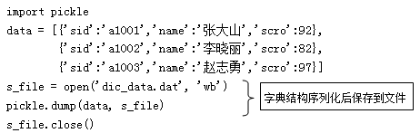
6.4.2 保存结构化数据 1. 数据对象序列化后保存到文件
【例6-26】将字典结构的数据保存到文件中。

Slide 62
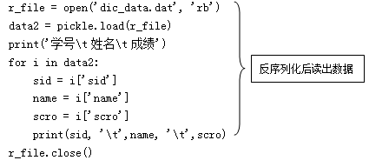
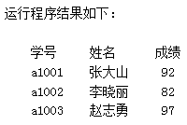
Notes:
import pickle
data = [{'sid':'a1001','name':'张大山','scro':92},
{'sid':'a1002','name':'李晓丽','scro':82},
{'sid':'a1003','name':'赵志勇','scro':97}]
字典结构序列化后保存到文件
s_file = open('dic_data.dat', 'wb') pickle.dump(data, s_file)
s_file.close()
r_file = open('dic_data.dat', 'rb')
data2 = pickle.load(r_file)
print('学号\t姓名\t成绩')
反序列化后读出数据
for i in data2: sid = i['sid']
name = i['name']
scro = i['scro']
print(sid, '\t',name, '\t',scro)
r_file.close()

Slide 63
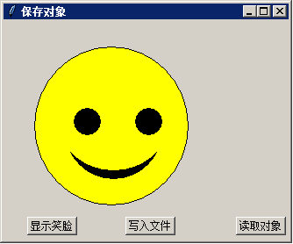
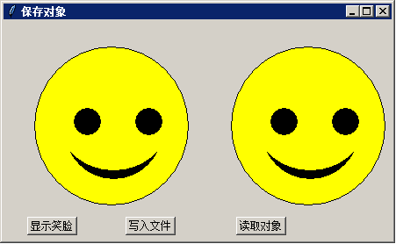
2. 把任意对象保存到文件 【例6-27】在画布上绘制一个笑脸，将其保存到一个文件中。再从文件中读取“笑脸”对象，在画布中显示。
(a)显示笑脸
(b) 读取文件中的“笑脸”对象
Notes:
编写程序代码如下：
import tkinter
import tkinter.messagebox
import pickle
# 定义“笑脸”类
class smile:
def create_can(self, can):
self.can = can
io1 = self.can.create_oval(35,30,210,210, fill='yellow') # 画一黄色圆
io2 = self.can.create_oval(70,70,180,180, fill='black')
io3 = self.can.create_oval(65,70,185,170, outline='yellow',\
fill='yellow')
io4 = self.can.create_oval(80,100,110,130, fill='black')
io5 = self.can.create_oval(150,100,180,130, fill='black')
win = tkinter.Tk()
win.title('画布示例')
win.geometry('250x250')
can1 = tkinter.Canvas(win, height=220, width=220) # 定义画布1
can1.grid(row=0, column=0, columnspan=2)
can2 = tkinter.Canvas(win, height=220, width=220) # 定义画布2
can2.grid(row=0, column=2, columnspan=2)
def ccan():
创建笑脸对象，绘制笑脸
global can1 s_obj = smile()
s_obj.create_can(can1)
# 将“笑脸”对象保存到文件中
def save_file():
将笑脸对象序列化后，保存到文件中
s_file = open('smile.dat', 'wb') s_obj = smile()
pickle.dump(s_obj, s_file)
s_file.close()
# 读取文件中的“笑脸”对象
def show_smile():
从文件中读取笑脸对象，反序列化后显示
r_file = open('smile.dat', 'rb') global can2
obj = pickle.load(r_file)
obj.create_can(can2)
btn1=tkinter.Button(win, text='显示笑脸', command=ccan)
btn1.grid(row=1, column=0)
btn2=tkinter.Button(win, text='写入文件', command=save_file)
btn2.grid(row=1, column=1)
btn3=tkinter.Button(win, text='读取对象', command=show_smile)
btn3.grid(row=1, column=2)
win.mainloop()

Slide 64
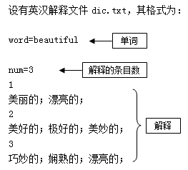
6.4.3 英汉小词典设计
【例6-28】设计一个英汉小词典。
Notes:
编写程序代码如下：
import os
#import sqlite3
from tkinter import *
class One_Word(object):
def __init__(self):
字符串前加u，说明文本是utf-8编码
self.en = u""
定义词典词条类
self.num = 0 self.chs = []
def set_word(self, en, num, chs):
self.num = num
self.chs = chs
self.en = en
def read_file():
words =[]
with open('dic.txt','r',encoding='utf8') as f:
strip()为删除开头及结尾指定字符
while True: line = f.readline().strip('\n')
if line == "":
split("=")为按字符"="分割
break wod = line.split("=")
en = wod[1]
nums = f.readline().strip('\n').split("=")
num = int(nums[1])
i=0
chs = []
while i< num:
f.readline()
chs.append(f.readline().strip('\n'))
i += 1
word = One_Word()
word.en = en
word.chs = chs
word.num = num
words.append(word)
return words
def cha_xun(danci,words):
flag = False
chs = ""
for word in words:
if flag == True:
break
if danci == str(word.en):
num = word.num
chss = word.chs
flag =True
for chsa in chss:
chs += chsa
chs +="\n"
return chs
def get_word():
w_en = ent_cha.get()
#print(w_en)
chs = cha_xun(w_en,words)
if chs == "":
strs = "Not find word ->"+ w_en
text_chs.set(strs)
else:
text_chs.set(chs)
words = read_file()
# 定义窗体设置
win = Tk()
win.title('英汉小词典')
win.geometry('600x480')
# 定义提示标签
lab_cha = Label(win,text = "查 询:",font = 'Times -20',\
width = 8,height = 2)
# 定义输入文本框
ent_cha = Entry(win,font = 'Times -20',width = 40)
# 定义提示标签
lab_shiyi = Label(win,text = "解 释:",font = 'Times -20',\
width = 8,height = 2)
text_chs = StringVar()
# 定义解释文本框
ent_shiyi = Label(win,textvariable =text_chs,\
font = '宋体 -20',bg = 'white',\
width = 40,height = 17)
lab_cha.grid(row = 0,column = 0)
ent_cha.grid(row = 0,column = 1,columnspan = 2)
lab_shiyi.grid(row = 1,column = 0)
ent_shiyi.grid(row = 1,column = 1,columnspan = 2)
# 定义空行（用标签Label占位）
labss = Label(win,text = "",font = 'Times -20',\
width = 1,height = 1)
labss.grid(row = 2,column = 0)
# 定义查询按钮
btn_cha = Button(win,text = "翻译",command = get_word,\
font = 'Times -20',width = 10,height = 1)
btn_cha.grid(row = 3,column = 1)
# 定义退出按钮
btn_cha = Button(win,text = "退出",command = exit,\
font = 'Times -20',width = 10,height = 1)
btn_cha.grid(row = 3,column = 2)
win.mainloop()

Slide 65
